Slide 1
第 9 章 网络编程

Slide 2
网络协议
为网络中各节点和计算机之间的数据交换而建立的规则、标准和约定称为网络协议。

Slide 3
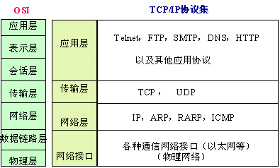
OSI和TCP/IP模型

Slide 4
IP地址和端口号
互联网上的每一台设备都被赋予了一个世界上唯一的32位二进制地址，称为IP地址（IPv4）。
通过IP地址可以连接到指定计算机，但如果想访问目标计算机中的某个应用程序，还需要指定端口号。
  在计算机中，不同的应用程序是通过端口号区分的。
  端口号是一个整数，占用两个字节，它的取值范围是0~65535；
  其中，0~1023之间的端口号用于一些知名的网络服务和应用，用户的普通应用程序需要使用1024以上的端口号。

Slide 5
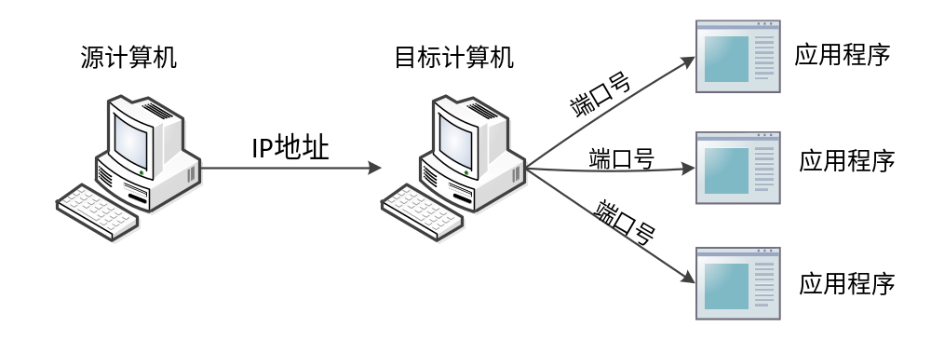
IP地址和端口号
可以看出，位于网络中一台计算机可以通过IP地址去访问另一台计算机，并通过端口号访问目标计算机中的某个应用程序。

Slide 6
InetAddress的常用方法
JDK提供了一个与IP地址相关的InetAddress类，该类用于封装一个IP地址，并提供了一系列与IP地址相关的方法。
方法声明 | 功能描述
InetAddress getByName(String host) | 获取给定主机名的的IP地址，host参数表示指定主机
InetAddress getLocalHost() | 获取本地主机地址
String getHostName() | 获取本地IP地址的主机名
boolean isReachable(int timeout) | 判断在限定时间内指定的IP地址是否可以访问
String getHostAddress() | 获取字符串格式的原始IP地址

Slide 7
例1-InetAddress类
public class TestInetAddress {
public static void main(String[] args) throws Exception {
// 获取本地主机InetAddress对象
InetAddress localAddress = InetAddress.getLocalHost();
// 获取主机名为“www.bupt.edu.cn”的InetAddress对象
InetAddress remoteAddress = InetAddress.getByName("www.bupt.edu.cn");
System.out.println("本机的IP地址：" + localAddress.getHostAddress());
System.out.println("bupt的IP地址：" + remoteAddress.getHostAddress());
System.out.println("3秒内是否可以访问：" + remoteAddress.isReachable(3000));
System.out.println("bupt的主机名为：" + remoteAddress.getHostName());
}
}

Slide 8
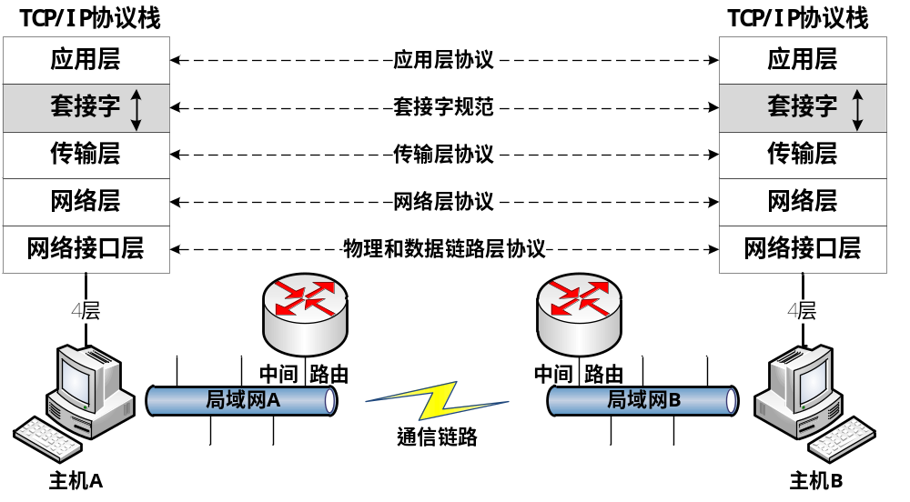
套接字编程模型
套接字在TCP/IP协议栈中的位置

Slide 9
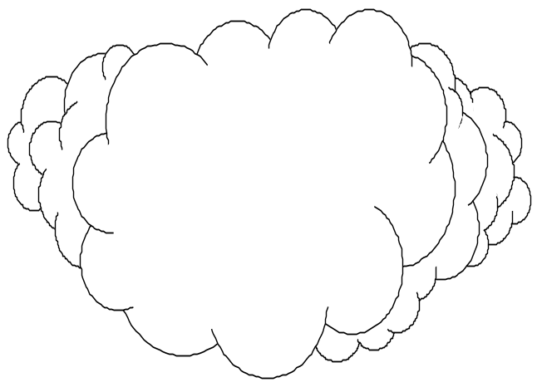
套接字编程模型
套接字在操作系统和应用程序间的位置
客户
服务器
由应用程序
控制
应用进程
应用进程
套接字
因特网
套接字
由操作系统
控制
TCP
TCP

Slide 10
UDP与TCP
UDP（User Datagram Protocol）即用户数据报协议。
  是无连接的通信协议，因此消耗资源小、通信效率高、延迟小。缺点是容易丢失数据。
TCP（Transmission Control Protocol），即传输控制协议。
  是面向连接的通信协议，因此传送速度较慢，但传送的数据比较可靠。

Slide 11
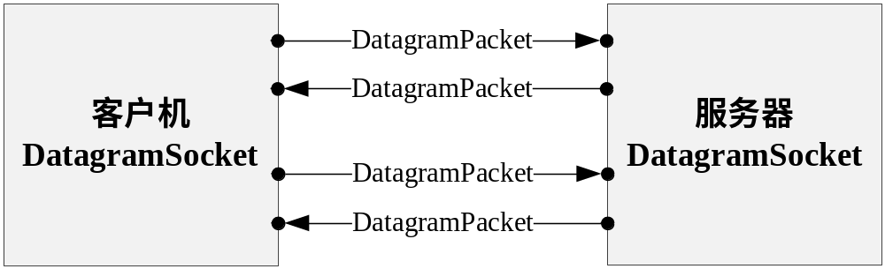
UDP通信
DatagramPacket类：用于封装UDP通信中的数据。
DatagramSocket类：用于发送和接收数据。
基于UDP协议的客户机与服务器的通信逻辑如图所示。

Slide 12
UDP通信
DatagramPacket的常用构造方法：
  DatagramPacket(byte[] buf,int length)。
  指定了封装数据的字节数组和数据的大小，没有指定IP地址和端口号，这样的对象只能用于接收端。
  DatagramPacket(byte[] buf,int offset,int length)
  与上一个构造方法类似，同样用于接收端。增加了一个offset参数，用于指定一个数组中发送数据的偏移量，即从offset位置开始发送数据。

Slide 13
UDP通信
DatagramPacket的常用构造方法：
  DatagramPacket(byte[] buf,int length,InetAddress addr,int port)
  不仅指定了封装数据的字节数组和数据的大小，还指定了数据包的目标IP地址（addr）和端口号（port）。该对象通常用于发送端。
  DatagramPacket(byte[] buf,int offset,int length,InetAddress addr,int port)
  与上一个构造方法类似同样用于发送端。增加了一个offset参数，用于指定一个数组中发送数据的偏移量，即从offset位置开始发送数据。

Slide 14
UDP通信
DatagramPacket的常用方法：
方法声明 | 功能描述
InetAddress getAddress() | 该方法用于返回发送端或者接收端的IP地址，如果是发送端的DatagramPacket对象，就返回接收端的IP地址；反之，就返回发送端的IP地址
int getPort() | 该方法用于返回发送端或者接收端的端口号，如果是发送端的DatagramPacket对象，就返回接收端的端口号；反之，就返回发送端的端口号
byte[] getData() | 该方法用于返回将要接收或者将要发送的数据，如果是发送端的DatagramPacket对象，就返回将要发送的数据；反之，就返回接收到的数据
int getLength() | 该方法用于返回接收或者将要发送数据的长度，如果是发送端的DatagramPacket对象，就返回将要发送的数据长度；反之，就返回接收到数据的长度

Slide 15
UDP通信
DatagramSocket的常用构造方法：
  DatagramSocket(int port,InetAddress addr)
  该构造方法在创建DatagramSocket时，不仅指定了端口号还指定了相关的IP地址，这种情况适用于计算机上有多块网卡的情况，可以明确规定数据通过哪块网卡向外发送和接收哪块网卡的数据。

Slide 16
UDP通信
DatagramSocket的常用方法：
方法声明 | 功能描述
void receive(DatagramPacket p) | 该方法用于接收DatagramPacket数据报，在接收到数据之前会一直处于阻塞状态，如果发送消息的长度比数据报长，则消息将会被截取
void send(DatagramPacket p) | 该方法用于发送DatagramPacket数据报，发送的数据报中包含将要发送的数据、数据的长度、远程主机的IP地址和端口号
void close() | 关闭当前的Socket，通知驱动程序释放为这个Socket保留的资源

Slide 17
例2-UDP通信
public class ChatRoom {
public static void main(String[] args) {
try {
// 创建聊天程序收发平台DatagramSocket对象
DatagramSocket socket = new DatagramSocket(3000);
// 分别启动信息接收端和发送端程序
new Thread(new ChatReceiver(socket), "接收服务").start();
new Thread(new ChatSend(socket,3000),"发送服务").start();
}
catch (SocketException e) { e.printStackTrace(); }
}
}

Slide 18
例2-UDP通信
public class ChatReceiver implements Runnable {
// 聊天程序收发平台DatagramSocket对象
private DatagramSocket server;
public ChatReceiver(DatagramSocket server) {
this.server = server;
}

Slide 19
例2-UDP通信
public void run() {
try {
byte[] buf = new byte[1024]; // 创建DatagramPacket数据包接收对象
DatagramPacket packet = new DatagramPacket(buf, buf.length);
while (true) {
server.receive(packet);
String str = new String(packet.getData(), 0, packet.getLength());
System.out.println("收到" + packet.getAddress() +":"+packet.getPort()+ " 发送的数据:" + str);
}
}
catch (Exception e) {e.printStackTrace();}
}
}

Slide 20
例2-UDP通信
public class ChatSend implements Runnable {
// 聊天程序信息发送平台DatagramSocket对象
private DatagramSocket client;
// 聊天对象的程序所在服务端口号
private int targetPort;
public ChatSend(DatagramSocket client,int targetPort) {
this.client = client;
this.targetPort = targetPort;
}

Slide 21
例2-UDP通信
public void run() {
Scanner sc = new Scanner(System.in);
try {
while (true) {
String data = sc.next();
byte[] buf = data.getBytes();
DatagramPacket packet = new DatagramPacket(buf, buf.length,
InetAddress.getByName(“127.0.0.1”),targetPort); // 封装数据到数据包发送对象中
client.send(packet);
} }
catch (Exception e) { e.printStackTrace();}
sc.close();
} }

Slide 22
TCP客户机/服务器套接字通信简单示意模型
客户端
服务器端
socket
bind
socket
listen
连接建立请求
connect
accept
send
recv
recv
send
close
close

Slide 23
服务器套接字工作模式
M
服务器主线程
与客户机会话的子线程
服务器
应用进程
S₁
S₂
S₃
（侦听套接字，
接受连接请求）
连接
套接字
连接
套接字
连接
套接字
操作系统

Slide 24
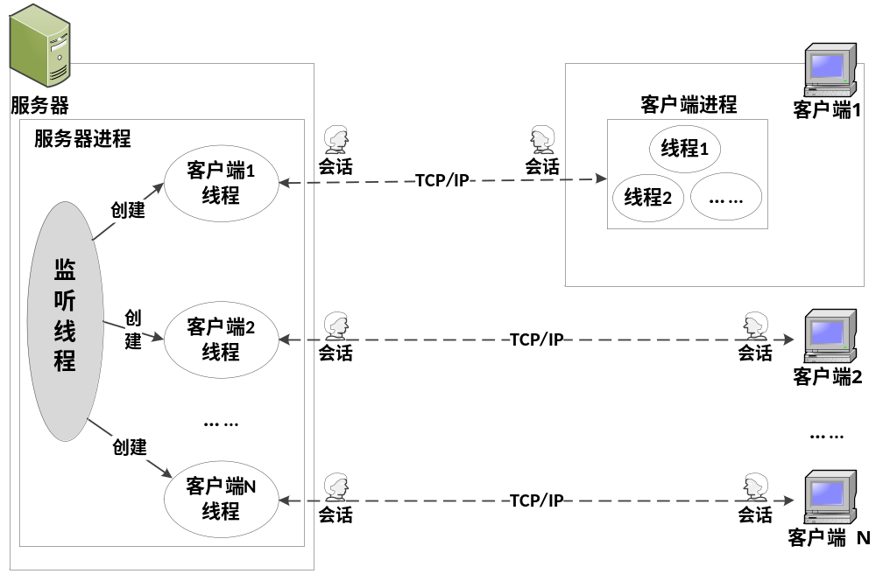
服务器和客户机之间多线程会话模型

Slide 25
TCP通信
ServerSocket类：表示服务器端；
Socket类：表示客户端。

Slide 26
TCP通信
ServerSocket的常用构造方法
  ServerSocket()：创建ServerSocket对象时并没有指定端口号，使用时还需要调用bind(SocketAddress endpoint)方法将其绑定到指定的端口号上。
  ServerSocket(int port)：创建ServerSocket对象时，可以绑定到指定的端口号上。如果port参数值为0，此时系统就会分配一个未被其他程序占用的端口号。由于客户端需要根据指定的端口号来访问服务器端程序，因此端口号随机分配的情况并不常用，通常都会给服务器端指定一个端口号。

Slide 27
TCP通信
ServerSocket的常用构造方法
  ServerSocket(int port, int backlog)：在前一个构造方法的基础上，增加了一个backlog参数。该参数用于指定在服务器忙时，可以与之保持连接请求的等待客户端数量，默认为50。
  ServerSocket(int port, int backlog, InetAddress bindAddr)：在上一个构造方法的基础上，指定了相关的IP地址，适用于计算机上有多块网卡和多个IP的情况，使用时可以明确规定ServerSocket在哪块网卡或IP地址上等待客户端的连接请求。

Slide 28
TCP通信
ServerSocket的常用方法
方法声明 | 功能描述
Socket accept() | 该方法用于等待客户端的连接，在客户端连接之前一直处于阻塞状态，如果有客户端连接就会返回一个与之对应的Socket对象
InetAddress getInetAddress() | 该方法用于返回一个InetAddress对象，该对象中封装了ServerSocket绑定的IP地址
boolean isClosed() | 该方法用于判断ServerSocket对象是否为关闭状态，如果是关闭状态则返回true，反之则返回false
void bind(SocketAddress endpoint) | 该方法用于将ServerSocket对象绑定到指定的IP地址和端口号，其中参数endpoint 封装了IP 地址和端口号

Slide 29
TCP通信
Socket的常用构造方法
  Socket()：在创建Socket对象时，并没有指定IP地址和端口号，创建对象后还需调用connect(SocketAddress endpoint)方法，才能完成与指定服务器端的连接，其中参数endpoint用于封装IP地址和端口号。
  Socket(String host, int port)：在创建Socket对象时，会根据参数去连接在指定地址和端口上运行的服务器程序。其中参数host接收的是一个字符串类型的IP地址。
  Socket(InetAddress address, int port)：使用上与上一个构造方法类似，参数address用于接收一个InetAddress类型的对象，该对象用于封装一个IP地址。

Slide 30
TCP通信
Socket的常用方法
方法声明 | 功能描述
int getPort() | 该方法用于返回此Socket连接的远程服务端的端口号
InetAddress getLocalAddress() | 该方法用于获取Socket对象绑定的本地IP地址，并将IP地址封装成InetAddress类型的对象返回
void close() | 该方法用于关闭Socket连接，结束本次通信。在关闭Socket之前，应将与Socket相关的所有的输入/输出流全部关闭，这是因为一个良好的程序应该在执行完毕时释放所有的资源
InputStream getInputStream() | 该方法返回一个InputStream类型的输入流对象。如果该对象是由服务器端的Socket返回，就用于读取客户端发送的数据；反之，用于读取服务器端发送的数据
OutputStream getOutputStream() | 该方法返回一个OutputStream类型的输出流对象。如果该对象是由服务器端的Socket返回，就用于向客户端发送数据；反之，用于向服务器端发送数据

Slide 31
例3-TCP通信
public class TCPServer {
public static void main(String[] args) throws Exception {
ServerSocket serverSocket = new ServerSocket(3000);
while (true){
Socket client = serverSocket.accept();
System.out.println("与客户端连接成功，开始进行数据交互！");
OutputStream os = client.getOutputStream(); // 获取客户端的输出流对象
os.write(("服务器端向客户端做出响应！").getBytes());
Thread.sleep(5000); // 模拟与客户端交互耗时
os.close(); // 关闭流和Socket连接
client.close();
}}}

Slide 32
例3-TCP通信
public class TCPClient {
public static void main(String[] args) throws Exception {
Socket client = new Socket(InetAddress.getLocalHost(),3000);
InputStream is = client.getInputStream();
byte[] buf = new byte[1024];
int len = is.read(buf);
while (len != -1){
System.out.println(new String(buf, 0, len));
len = is.read(buf);
}
is.close(); client.close(); // 关闭流和Socket连接
}}

Slide 33
例4-一客户一线程线程
public class Server {
public static void main(String[] args) throws IOException{
ServerSocket listenSocket=null; //侦听套接字
Socket toClientSocket=null; //与客户机对话的套接字
listenSocket = new ServerSocket(3000);
while (true) {
toClientSocket = listenSocket.accept();
System.out.println("Server accept");
new Thread(new ClientThread(toClientSocket)).start();
}
}
}

Slide 34
例4-一客户一线程线程
public class ClientThread implements Runnable {
private Socket toClientSocket = null; //会话套接字
private BufferedReader in; //网络输入流
private PrintWriter out; //网络输出流
ClientThread(){
}
ClientThread(Socket toClientSocket){
this.toClientSocket = toClientSocket ;
}

Slide 35
例4-一客户一线程线程
public void run() {
try {
out=new PrintWriter(new OutputStreamWriter(toClientSocket.getOutputStream(),"UTF-8"),true);
in=new BufferedReader(new InputStreamReader(toClientSocket.getInputStream(),"UTF-8"));
String recvStr;
while ((recvStr=in.readLine())!=null){ //只要客户机不关闭，则反复等待和接收客户机消息
out.println(toClientSocket.getLocalSocketAddress()+ " 收到："+recvStr);
}//end while
if (in!=null) in.close(); if (out!=null) out.close(); if (toClientSocket!=null) toClientSocket.close();
}
catch(IOException ex) {}
}
}

Slide 36
例4-一客户一线程线程
public class Client {
public static void main(String[] args) throws IOException {
Socket clientSocket=null; //声明客户机套接字
BufferedReader in; //声明网络输入流
PrintWriter out; //声明网络输出流
Scanner sc = new Scanner(System.in);
String sendStr ;
clientSocket = new Socket(InetAddress.getByName("127.0.0.1"), 3000);

Slide 37
例4-一客户一线程线程
out=new PrintWriter(new OutputStreamWriter(clientSocket.getOutputStream(),
"UTF-8"),true);
in=new BufferedReader(new InputStreamReader(clientSocket.getInputStream(),
"UTF-8"));
new Thread(new ReadThread(in)).start();
sendStr = sc.next() ;
while( sendStr != null ) {
out.println(sendStr);
sendStr = sc.next() ;
}
sc.close();
}}

Slide 38
例4-一客户一线程线程
public class ReadThread implements Runnable {
private BufferedReader in ;
ReadThread(BufferedReader in) { this.in = in ; }
public void run() {
String recvStr ;
try {
while ((recvStr=in.readLine())!=null) System.out.println("服务器收到："+recvStr);
}
catch(IOException ex) {}
}
}

